Slide 1
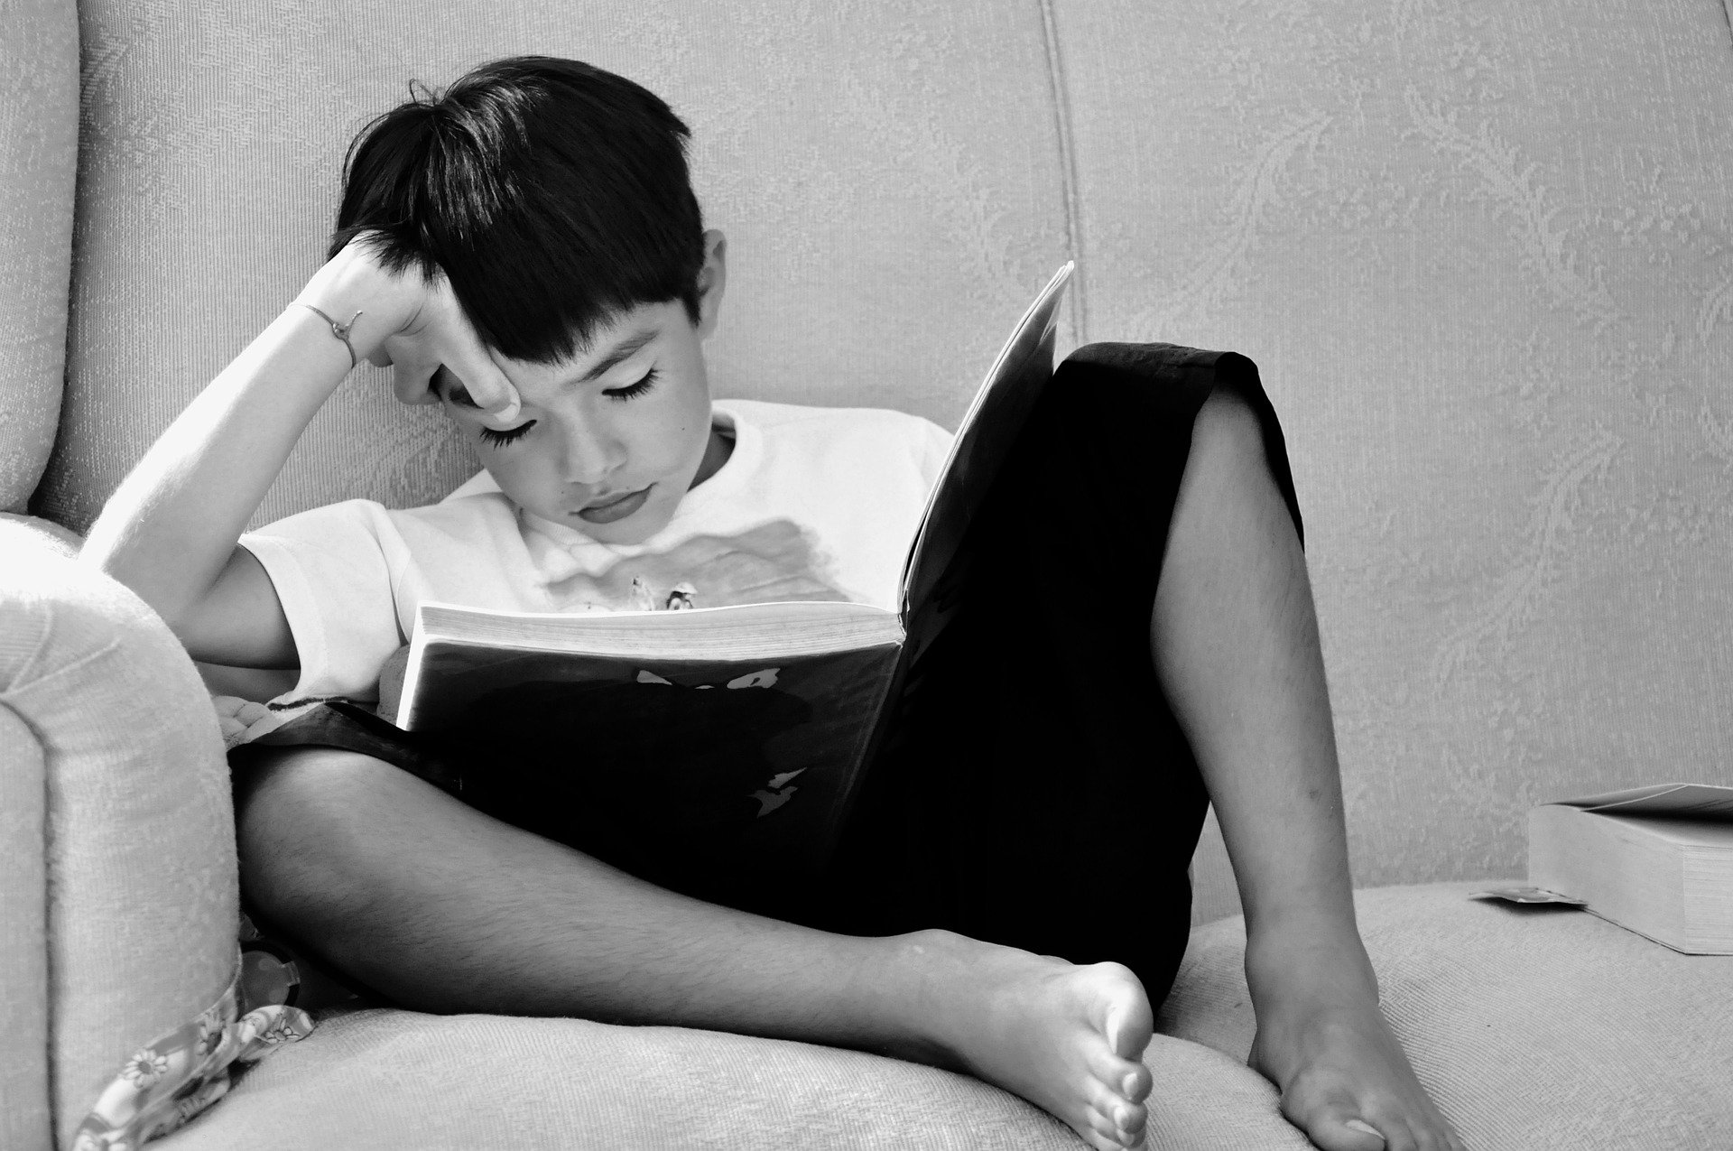
语文精品课件
习 作—读后感
五年级下册 人教版

Slide 2
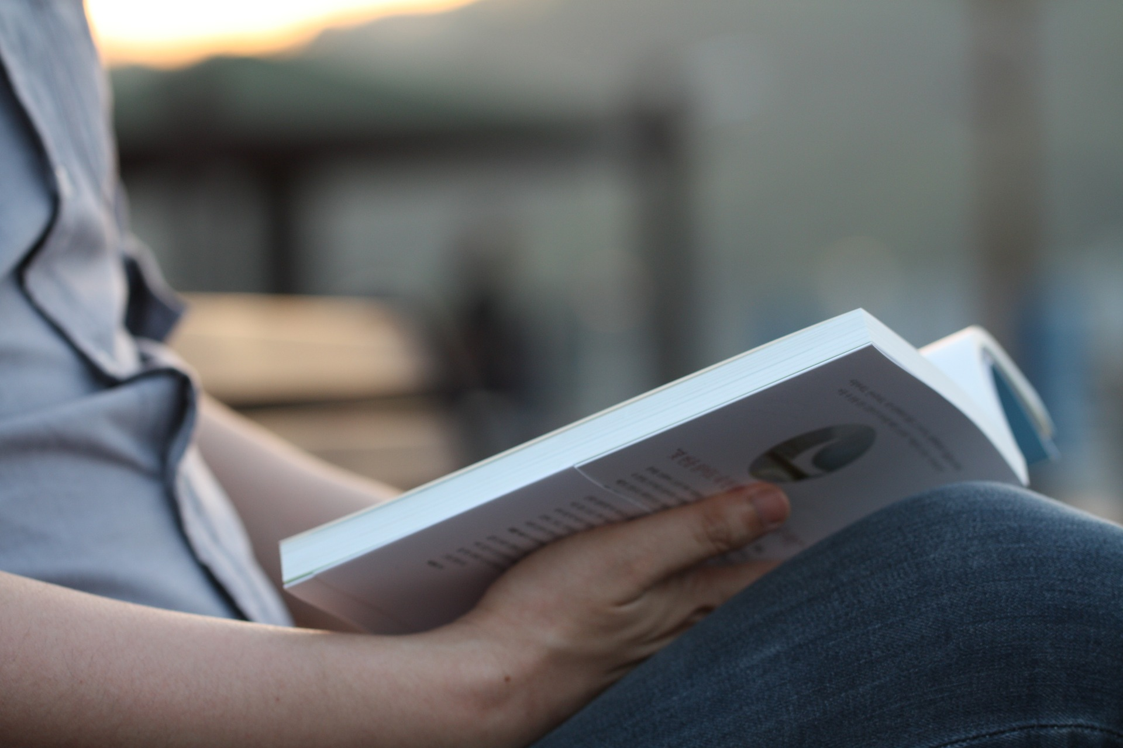
01
课前导读
02
揭示主题
03
习作指导
目录
04
日积月累
CONTENT
05
课堂小结
06
课后练习

Slide 3
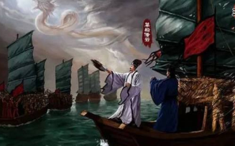
本单元学习了哪些课文？你最喜欢哪篇？为什么？
草船借箭
周瑜因为妒忌诸葛亮的聪明才智，想用三天造十万之箭来陷害他，诸葛亮将计就计，向曹操借箭成功，使周瑜心服口服 。

Slide 4
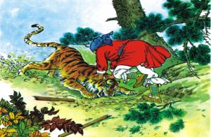
景阳冈
武松在阳谷县的一家酒店内开怀畅饮后,趁着酒兴上了景阳冈,赤手空拳打死猛虎的故事,表现了武松豪放、勇武而又机敏的英雄性格。

Slide 5
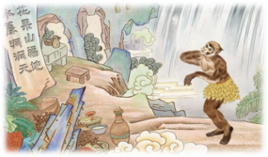
猴王出世
花果山上一块仙石孕育了一只石猴,这石猴与群猴玩耍时,因敢于第一个跳进水帘洞,被群猴拜为猴王,表现了石猴活泼可爱,机敏、敢作敢为的特点。

Slide 6
红楼春趣
贾宝玉和众姐妹、丫头们在大观园中放风筝的欢乐情景，感受到了他们对自由生活的热爱和向往。

Slide 7
“读后感”
在读过一篇文章或一本书之后，把获得的感受、体会以及受到的教育、启迪等写下来，写成的文章就叫“读后感”。

Slide 8
习作内容
我们读书看报往往会产生自己的感想。有时一些人物会给你留下很深的印象。今天我们就把读过一篇文章或一本书后的感想写下来。

Slide 9
思路导航
写之前要弄懂原作的内容和思想感情，然后写出自己的独特感受。
选择的文章或书尽可能是大家都熟悉的，并且还有一定的教育意义哟！

Slide 10
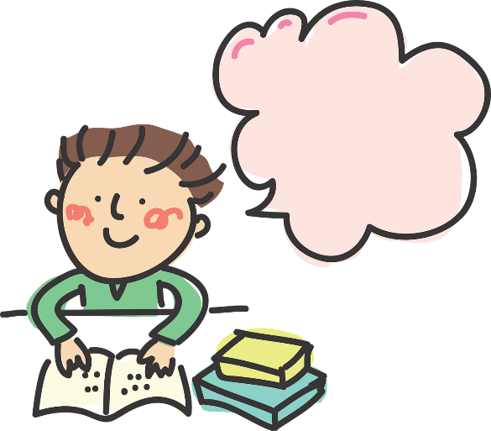
写作时如何选择读后感的“感点”呢？
技法点拨
写作的时候，首先要认真读好原文，把握原文的主要内容和思想感情，然后选取感悟最深，最有话可说的那一点来写，这就是写作中的“感点”。

Slide 11
同一本书，从不同的角度思考，我们会得到不同的“感点”。
读《滥竽充数》，
说说你受到的启发。
1.应该勤学苦练，才能有真才实学。
2.不学无术，没有好下场。

Slide 12
读后感常见的表达方式有哪些？
技法点拨
有两种方式，一种是先叙后议，可以先概述原文中自己感触最深的情节或引用原文中经典的语言、段落，然后针对所引述内容重点谈体会、感受；另一种是叙议结合,边引述原文内容便进行议论分析。

Slide 13
技法点拨
读后感，总是受原文内容或情感触发，从而引起对生活、学习、思想等实际问题的思考。我们可以展开联想，把作者的经验教训与自己的切身体会结合起来，使读后感更真切，更有感染力。
如何联系实际谈感受？

Slide 14
写作方法
先写自己读过一本什么书或一篇什么文章。
概括介绍书或文章的主要内容，自己总的感受是什么。
抓住原作中自己感受最深的某一感想，表明自己的看法，再围绕自己的观点组织材料。
结合自己周围的事例（包括自己在内），讲明道理。
总结自己读了这篇读后感的感想。

Slide 15
怎样拟题？
一、直接拟题。如：
（1）读《……》有感;
（2）《……》读后感
（3）我读《……》

Slide 16
二、以感点为正题，以“——读《……》有感”为副题。如：
（1）世上无难事
——读《绿野仙踪》有感
（2）团结就是力量
——《绿野仙踪》读后感
（3）我变得勇敢、自信了
——读《绿野仙踪》

Slide 17
读
读《纸钢琴》有感
今天我读了《纸钢琴》这篇文章后，心情久久不能平复。
“父亲每天很早出去，很晚回来，裹着一身泥便倒头大睡。”父亲为何如此拼命？原来，他是为了给他酷爱音乐的女儿买一架钢琴。多少个披星戴月，多少个风风雨雨，就这样度过了五个春秋，钱终于凑够了，可是，谁又能料到，父亲辛辛苦苦挣来的血汗钱，在买钢琴的途中，被小偷偷掉了。万般无奈，父亲只好含泪送给女儿一架“纸钢琴。”
引

Slide 18
议
此时，我不禁心潮起伏。“可怜天下父母心！”为了满足儿女的愿望，为了培养儿女成才，为了拯救儿女的性命，每一位父母都愿意为此付出任何代价，甚至生命也无怨无悔。而我们做儿女的真的能领悟父母的深恩吗？

Slide 19
联
读到这里，我的脸“刷”地一下红了。记得有一次，我喜欢的储蓄罐被妹妹给摔碎了，我连哭带喊的让爸爸再给我买一个，可是爸爸看起来不愿意买似的，于是我哭得更凶了，爸爸无奈，只得带我去礼品店，可是那个东西卖完了，买得却是另外一个东西，为此我还在背地里埋怨过爸爸。现在想来，我与文中的小女孩比，该是多么惭愧，多么地无地自容啊！

Slide 20
结
父爱是坚韧的；父爱是深沉的；父爱是厚重的；父爱如山！

Slide 21
好开头，赏一赏
1.《爱的教育》，“爱”怎么教育？当我看到这本书时，心中便会有一种暖暖的感觉，我迫不及待地打开书看起来。
2.我怀着无比激动的心情读完了《鲁滨逊漂流记》这本书。我佩服鲁滨逊活下去的意志，佩服鲁滨逊那顽强不屈的精神，被它感动了，被它震撼了，这是心灵的震动，心灵的呼唤。

Slide 22
3.这几天我在读《80天环游地球》这本书，读着读着，我不知不觉被这本书深深地吸引了。仿佛是刚刚经历了探险而归来，既感到紧张、奇异，又觉得轻松、有趣。
4.站在仿佛无垠的田埂上，任凭清风吹着耳边的头发，闭上眼睛，我像是进入了曹文轩老师的小说《草房子》里，那闪着金属光泽的草房子后，那翻卷着阳光的麦浪，让我流连忘返。

Slide 23
好结尾，学一学
1.“读一本好书就像和一个高尚的人说话”。我完全相信、理解了这句话，我应该用全部的精力努力学习，多读书，读好书。
2.读完了这本书。忽然，我懂得了人生中的每一分每一秒都是宝贵的。人生如一条小溪，会遇到不同的困难与艰辛，如果没有了困难，一路畅通无阻，那样的人生也就毫无价值和意义了……

Slide 24
3.《草房子》，它是那么的独特，那么的新颖，我希望大家也喜欢看着一本书。
4.“一根筷子容易折，十根筷子抱成团”。这话不错，在巨大的困难面前，个人的力量是渺小的，微不足道的，而许许多多个人汇集成集体，才能形成强大的力量，最终赢得胜利。
5.《草房子》一书中的点点滴滴，使我受益匪浅，让我深深体会到了生活中的爱，生活中的真，生活中的美。

Slide 25
巧用过渡句
1.生活中，我也有这样的事情。记得那是一个……
2.生活中，我也有这样的经历，那时我还没有上小学……
3.像这样特殊的父亲有着不同的父爱，而我的爸爸——一位平凡的男人，也有着别具一格的父爱。

Slide 26
写读后感时应注意以下几点:
1. 紧扣原文，抓住重点。
2.联系实际，情感真实。
3.叙议结合，以“感”为主。

Slide 27
习作 — 写读后感
读—引—议—联—结

Slide 28
选择你读过的一篇文章或一本书，写一篇读后感。

Slide 29
版权声明
感谢您下载xippt平台上提供的PPT作品，为了您和xippt以及原创作者的利益，请勿复制、传播、销售，否则将承担法律责任！xippt将对作品进行维权，按照传播下载次数进行十倍的索取赔偿！
1. 在xippt出售的PPT模板是免版税类(RF:
Royalty-Free)正版受《中国人民共和国著作法》和《世界版权公约》的保护，作品的所有权、版权和著作权归xippt所有,您下载的是PPT模板素材的使用权。
2. 不得将xippt的PPT模板、PPT素材，本身用于再出售,或者出租、出借、转让、分销、发布或者作为礼物供他人使用，不得转授权、出卖、转让本协议或者本协议中的权利。

Slide 30
语文精品课件
谢谢观看
五年级下册 人教版

